Slide 1
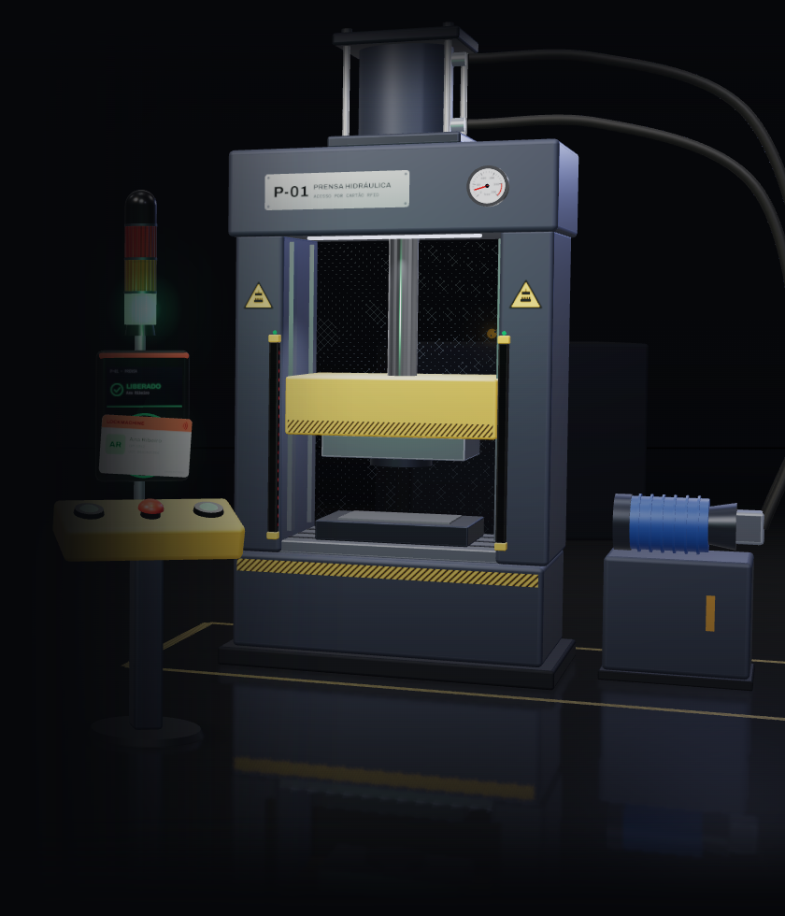


Controle de acesso a máquinas por capacitação
Apresentação de andamento à coordenação · 30/10/2026
MVP em desenvolvimento
EQUIPE LINKWAVE
CURSO
Leonardo Kronka Rodrigues
Cauê Henrique de Oliveira
Evelyn Caporali Escanavaque
João Victor Monteiro Gamero
Gabriel Miranda
Técnico em Desenvolvimento de Sistemas · Turma B
ORIENTAÇÃO
Prof. Ricardo Akira Harada
Prof. Wellinton Cardoso Teodoro (Tom)
SENAI Mococa · 2026
Notes:
QUEM FALA: Leonardo. Tempo: 30 s.
- Somos a LinkWave, Turma B. Cada um diz o nome e a sua frente.
- Nosso TCC é o LockMachine: só libera a máquina para quem tem as capacitações em dia.
- Primeiro um resumo rápido nos slides; depois mostramos o site e o app funcionando.
- É um MVP em desenvolvimento.

Slide 2






01 Visão geral do projeto
O cartão identifica. A regra decide.
O LockMachine só libera a máquina para quem está com as capacitações em dia, e registra cada tentativa.
1
2
3
Aproxime o cartão
O sistema confere
Libera ou bloqueia
O operador encosta o crachá na leitora da máquina.
Cadastro ativo, máquina disponível e treinamentos dentro da validade.
E guarda no histórico quem tentou, quando e por quê.
Notes:
QUEM FALA: Leonardo. Tempo: 50 s.
- Em uma frase: o cartão só diz quem é a pessoa; quem decide é o sistema.
- O operador aproxima o crachá, o sistema confere cadastro, máquina e validade dos treinamentos, e libera ou bloqueia.
- Toda tentativa fica no histórico, com o motivo.

Slide 3














02 · 03 Problema e justificativa
Hoje a informação fica espalhada
Por que fazer
CADASTRO
TREINAMENTO
Segurança
A NR-12 exige operador capacitado.
CARTÃO
na planilha do RH
no certificado
numa gaveta
Rastreabilidade
Toda tentativa fica registrada.
VALIDADE
RESULTADO
MÁQUINA
anotada à mão
sem registro
Padronização
A mesma regra vale para todos.
num pedido verbal
Conferir tudo isso é lento, e nenhuma tentativa fica registrada.
Apoio administrativo: o LockMachine não substitui a NR-12, as proteções físicas nem os intertravamentos.
Notes:
QUEM FALA: Gabriel. Tempo: 50 s.
- Para liberar alguém numa máquina, as informações ficam espalhadas: planilha, gaveta, certificado em papel, anotação à mão. E o resultado não fica registrado.
- Por que fazer: segurança (a NR-12 exige operador capacitado), rastreabilidade (tudo registrado) e padronização (a mesma regra para todos).
- Deixe claro: é apoio administrativo, não substitui NR-12 nem proteções físicas.
- Se perguntarem: esse cenário ainda vai ser confirmado com entrevistas (o roteiro está pronto).

Slide 4









04 Objetivos
OBJETIVO GERAL
Criar um protótipo que libere ou bloqueie o acesso a máquinas conferindo as capacitações de cada operador, com registro de cada tentativa.
OBJETIVOS ESPECÍFICOS E ONDE ESTAMOS
Banco de dados
Regra de acesso no servidor
App do administrador e do funcionário
Leitora RFID na máquina
Testes e evidências
Implementado
Implementado
Falta o APK
Firmware escrito
Pendente
Notes:
QUEM FALA: Evelyn. Tempo: 40 s.
- Objetivo geral: um protótipo que libera ou bloqueia o acesso conferindo as capacitações e registra cada tentativa.
- Os específicos já mostram o andamento: banco e regra prontos; o app está pronto na web e falta gerar o APK; a leitora tem o programa escrito e falta montar; os testes formais são a próxima etapa.
- ANTES DE SEXTA: confiram se o objetivo geral está igual ao do documento do TCC.

Slide 5






05 Público-alvo e requisitos
Três perfis usam a solução.
Administrador
quem libera as máquinas
Funcionário
quem opera a máquina
Leitora RFID
instalada na máquina
Cadastra pessoas, máquinas e treinamentos e acompanha tudo pelo painel.
Vê as próprias capacitações e onde está liberado.
Lê o cartão e mostra se libera ou bloqueia.
12
requisitos funcionais
7
requisitos não funcionais
Cada um com critério de aceitação
Notes:
QUEM FALA: Evelyn. Tempo: 40 s.
- Três perfis: o administrador (quem libera e cadastra), o funcionário (quem opera) e a leitora RFID na máquina.
- Levantamos 12 requisitos funcionais e 7 não funcionais, cada um com um critério de aceitação para conferir no teste.
- Essenciais: login por perfil, capacitações com validade, liberação pelo cartão e histórico.

Slide 6






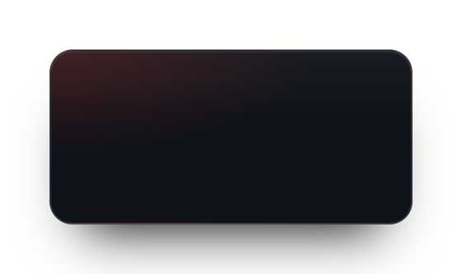



06 · 07 Metodologia e tecnologias
Scrum adaptado à escola: entregas pequenas, revisadas pela equipe, com o código versionado no GitHub.
EQUIPE
LK
CH
EC
JV
GM
Leonardo Kronka
Cauê Henrique
Evelyn Caporali
João Victor
Gabriel Miranda
Product Owner · Full-stack
Scrum Master · Back-end
Front-end
Banco de dados
Documentação
TECNOLOGIAS
Site e app
HTML, CSS e JS
Servidor
PHP
Banco
MySQL
Leitora
ESP32 + RFID
Versões
GitHub
Notes:
QUEM FALA: Cauê. Tempo: 50 s.
- Trabalhamos com Scrum adaptado: o Leonardo é o PO, eu sou o Scrum Master, e cada um tem uma frente, mas todos conhecem o projeto inteiro.
- Entregas pequenas, revisadas pela equipe, com o código no GitHub.
- Tecnologias: site e app em HTML, CSS e JavaScript; servidor em PHP; banco MySQL; leitora com ESP32 e RFID.
- Escolhemos assim porque tudo roda na hospedagem da escola (cPanel). (Se usaram Trello ou outro quadro, citem aqui.)

Slide 7




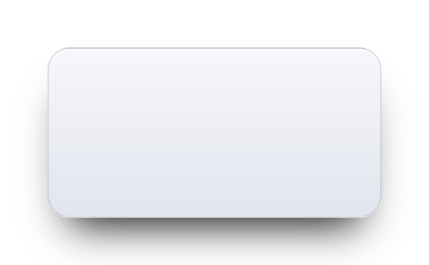



08 · 09 Como a solução funciona
O cartão só identifica. Quem decide é o servidor.
App
Servidor
Banco
administrador e funcionário
aplica a regra de acesso
cadastros e histórico
pergunta: cartão + máquina
resposta: libera ou bloqueia
Cartão RFID
do operador
Leitora
Na dúvida, bloqueia
instalada na máquina
Sem resposta do servidor, a máquina não libera.
Tudo fica registrado: liberado ou bloqueado, com o motivo.
Notes:
QUEM FALA: João Victor. Tempo: 50 s.
- Siga as setas: o cartão é lido pela leitora da máquina, que pergunta ao servidor.
- O servidor confere a regra no banco e responde: libera ou bloqueia. A leitora não decide nada.
- O app, do administrador e do funcionário, usa o mesmo servidor.
- Regra de ouro: na dúvida, bloqueia. Se cair a rede ou o servidor, a máquina não libera.
- Tudo fica registrado no banco, com o motivo. Na demonstração mostramos isso funcionando.

Slide 8

11 · 12 Testes e resultados
Pronto
6 de 9
Site
Simulador do site
Banco de dados
Servidor (API)
App do administrador
App do funcionário
módulos prontos
Em preparação
e funcionando juntos
APK Android
Leitora RFID
Próxima etapa
Testes formais
Continua "MVP em desenvolvimento" até os testes formais.
Os módulos prontos foram testados durante o desenvolvimento. A execução formal dos testes, com evidências, vem a seguir.
Notes:
QUEM FALA: Cauê. Tempo: 40 s.
- De 9 módulos, 6 estão prontos e funcionando juntos: site, simulador, banco, servidor e os dois apps.
- Em preparação: o APK (depende de publicar o site) e a leitora (o programa está escrito, falta montar).
- Testes: testamos durante o desenvolvimento; os testes formais, com evidências, são a próxima etapa. Por isso ainda é um MVP em desenvolvimento.

Slide 9


13 Limitações e próximos passos
Agora
1
2
3
4
5
6
Publicar no servidor
Gerar o APK
Montar a bancada
Executar os testes
Registrar evidências
Apresentação final
Site e app no ar
App no Android
Leitora com cartões
Casos normais e de falha
Prints e fotos
Banca, no fim do ano
Limites do protótipo
É apoio administrativo: não certifica que a operação é segura.
Não substitui NR-12, proteções físicas nem intertravamentos.
Leitora de bancada, sem ligação a uma máquina real.
Notes:
QUEM FALA: Gabriel. Tempo: 40 s.
- Próximos passos, em ordem: publicar no servidor da escola (estamos fazendo agora com o professor), gerar o APK, montar a bancada da leitora, executar os testes, registrar as evidências e preparar a apresentação final.
- Limites, sem medo de falar: é apoio administrativo, não substitui NR-12 nem proteções físicas, e a leitora é de bancada, não liga numa máquina real.

Slide 10



14 Considerações finais
PROBLEMA
SOLUÇÃO
APRENDIZADO
Capacitações conferidas no papel, sem registro.
O cartão identifica, o servidor decide e tudo fica registrado.
Começar pelo problema e entregar uma parte pequena por vez.
Sem capacitação válida, sem acesso.
Notes:
QUEM FALA: João Victor. Tempo: 30 s.
- O problema: capacitações conferidas no papel e sem registro. A solução: o cartão identifica, o servidor decide e tudo fica registrado.
- Aprendizado: é uma sugestão; combinem o aprendizado real da equipe e falem com as suas palavras.
- Feche com a frase: "Sem capacitação válida, sem acesso." e passe para a demonstração.

Slide 11

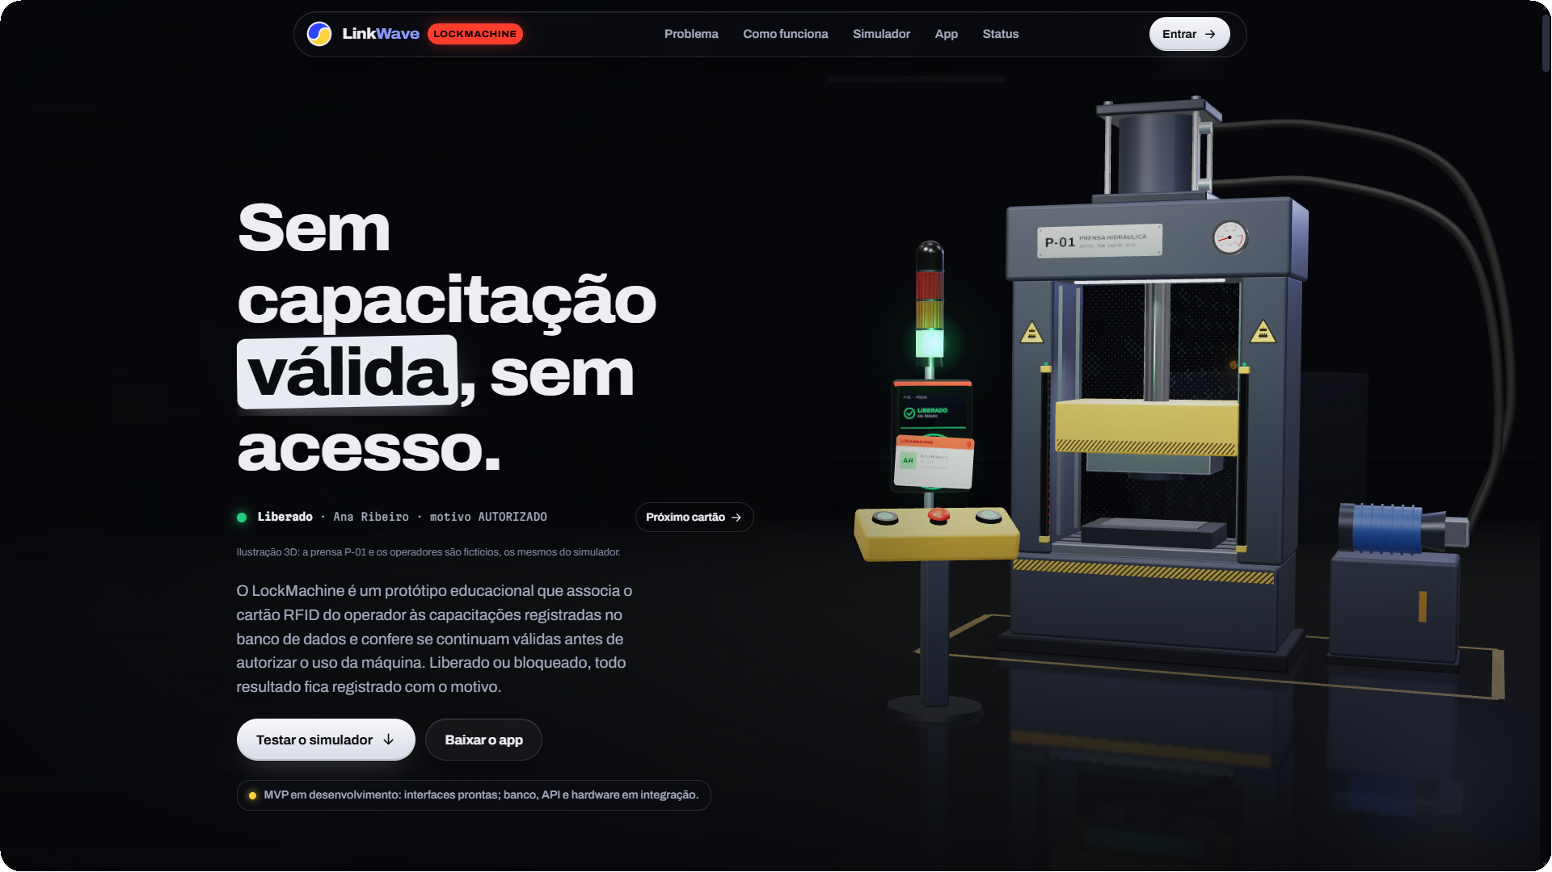
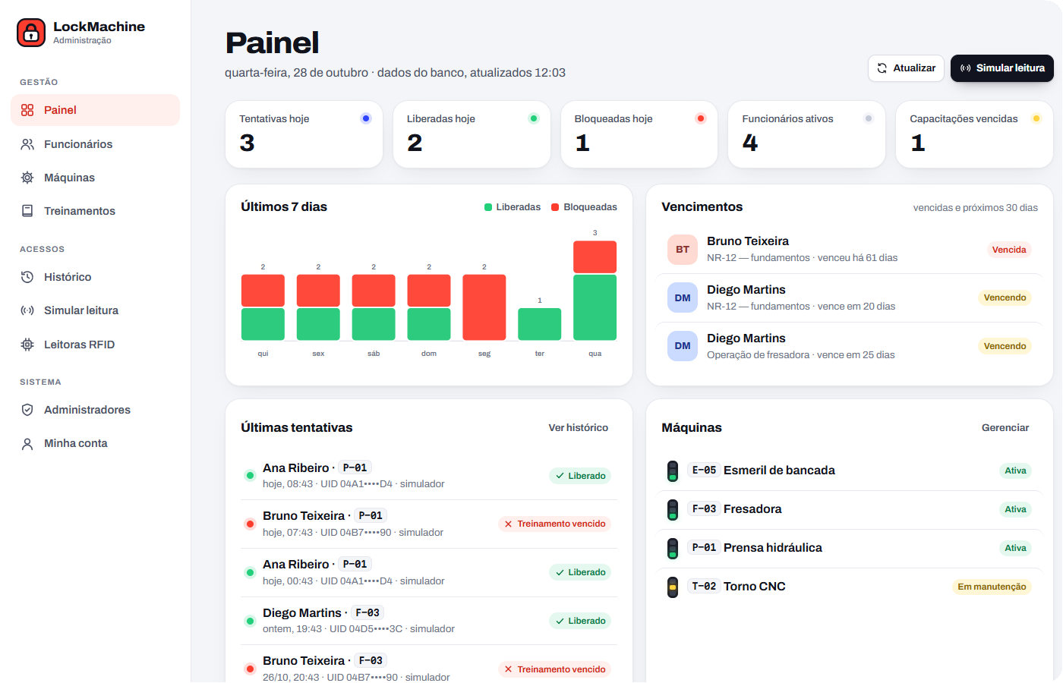
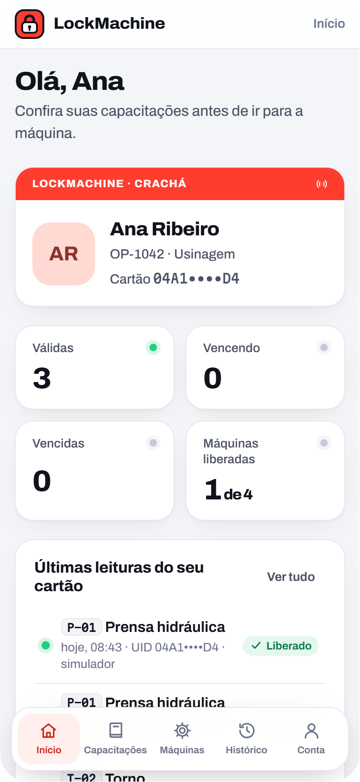
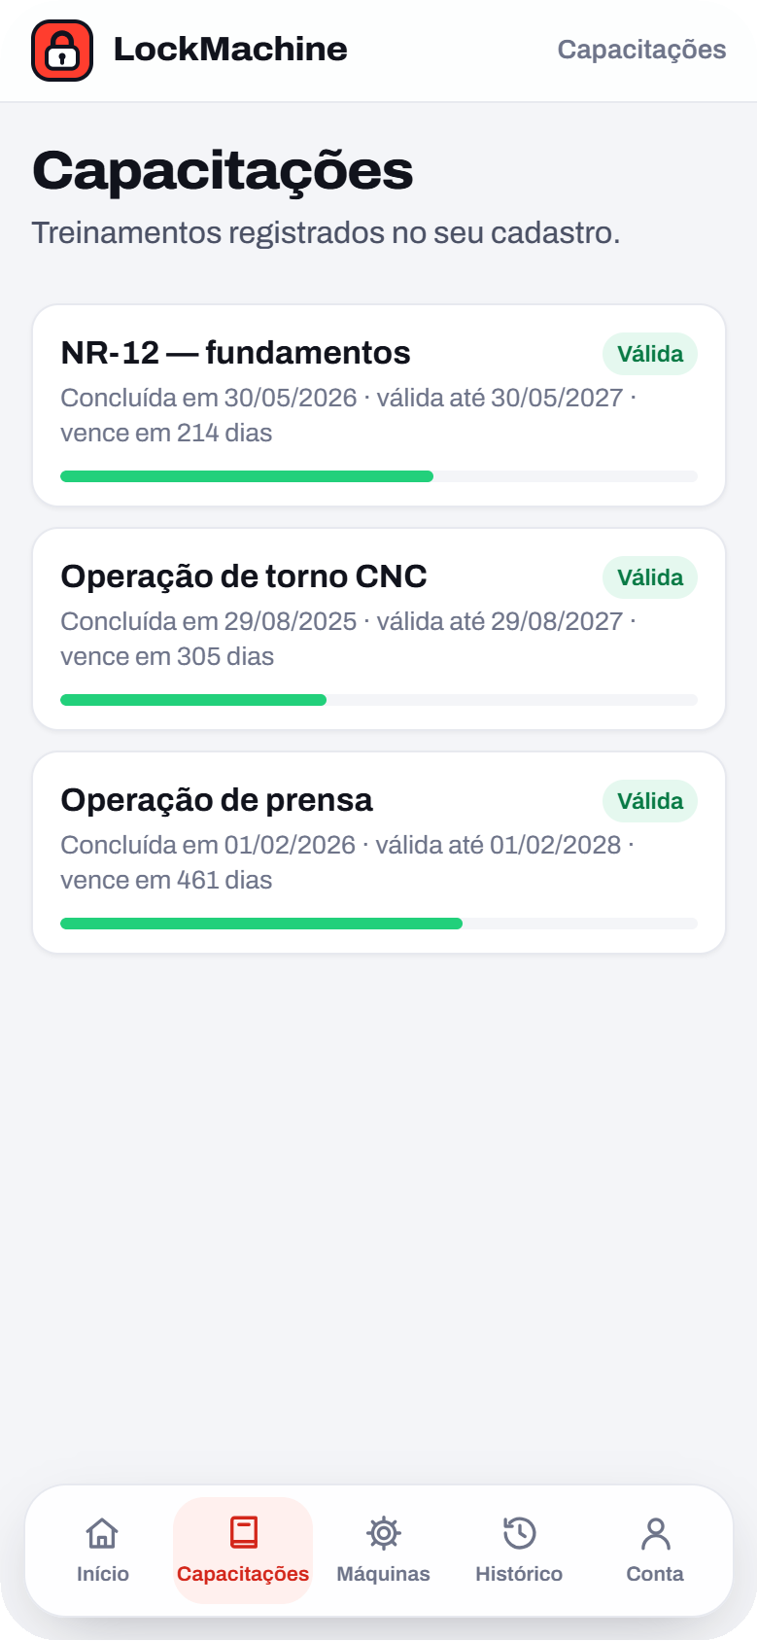
10 Demonstração ao vivo
Agora saímos dos slides e mostramos o sistema funcionando.
Site
App do administrador
App do funcionário
Apresentação da LinkWave e do produto
Simulador da regra de acesso
Painel, cadastros e capacitações
Simular leitura e ver o histórico
No celular: capacitações e validade
Em quais máquinas está liberado
Notes:
QUEM PUXA: Leonardo. Neste slide, só anunciem e troquem para o navegador (10 a 12 minutos de demonstração).
Divisão sugerida da demonstração:
- Site (Gabriel): página da LinkWave e página do LockMachine; use o simulador com a Ana (liberada) e o Bruno (bloqueado, NR-12 vencida). Diga que os nomes são fictícios.
- App do administrador (Leonardo opera; Cauê explica a regra e João mostra o banco/histórico): painel, cadastro de um funcionário com capacitação, "Simular leitura" e o resultado no histórico com o motivo.
- App do funcionário (Evelyn, no celular): entrar com a matrícula, capacitações com validade e máquinas liberadas.
ANTES DE SEXTA: deixem tudo aberto e logado (no cPanel, se já estiver publicado, ou no notebook com "php -S localhost:8080"). Treinem a demonstração inteira pelo menos duas vezes.
Plano B: se a rede ou o servidor falharem, usem os prints da versão completa da apresentação (pasta completa).
Depois da demonstração, voltem para o último slide (Obrigado / Perguntas).

Slide 12

Obrigado!
Perguntas?
EQUIPE LINKWAVE
LK
Leonardo Kronka Rodrigues Product Owner · Full-stack
CH
Cauê Henrique de Oliveira Scrum Master · Back-end
EC
Evelyn Caporali Escanavaque Front-end
JV
João Victor Monteiro Gamero Banco de dados
GM
Gabriel Miranda Documentação
15 · REFERÊNCIAS
NR-12 (Ministério do Trabalho e Emprego) · Lei nº 13.709/2018 (LGPD) · documentação de PHP, MySQL e ESP32 · soluções comparadas: Pilz, Rockwell e Fortress. Lista completa no documento do TCC.
Notes:
QUEM FALA: Leonardo agradece; todos respondem às perguntas. Tempo: 20 s.
- Agradeçam ao coordenador e aos professores Ricardo e Tom.
- As referências principais estão aqui; a lista completa está no documento do TCC.
- Perguntas: quem responde é quem cuida da frente (banco: João; servidor e regra: Cauê; telas: Evelyn; documentação e testes: Gabriel; visão geral e cronograma: Leonardo).
- Perguntas prováveis: "e se a internet cair?" (na dúvida, bloqueia); "isso substitui a NR-12?" (não, é apoio administrativo); "quando fica pronto?" (próximos passos do slide 9).

